Slide 1
LC25 – Optimisation d’un procédé chimique
Agrégation externe de Physique-chimie, option Physique
Jules FILLETTE

Slide 2
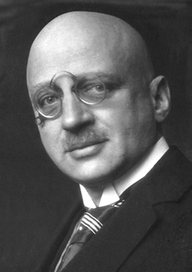
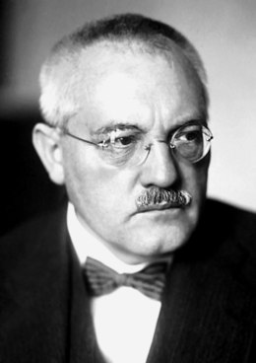
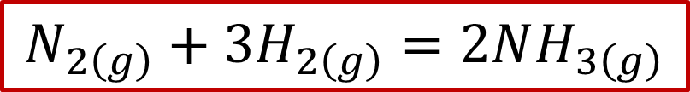
Procédé Haber-Bosh pour la synthèse de l’ammoniac
Equation de la synthèse :
$$N_{2\left(g\right)}+3H_{2\left(g\right)}=2NH_{3\left(g\right)}$$
Conditions de la synthèse :
Température | 350 – 500 °C
Pression | 8 – 30 MPa
Fritz HABER (1868 – 1934)
PRIX NOBEL DE CHIMIE 1918 pour la synthèse de l’ammoniac
Carl BOSCH (1874 – 1940)
PRIX NOBEL DE CHIMIE 1931 pour les procédés chimiques haute pression

Slide 3
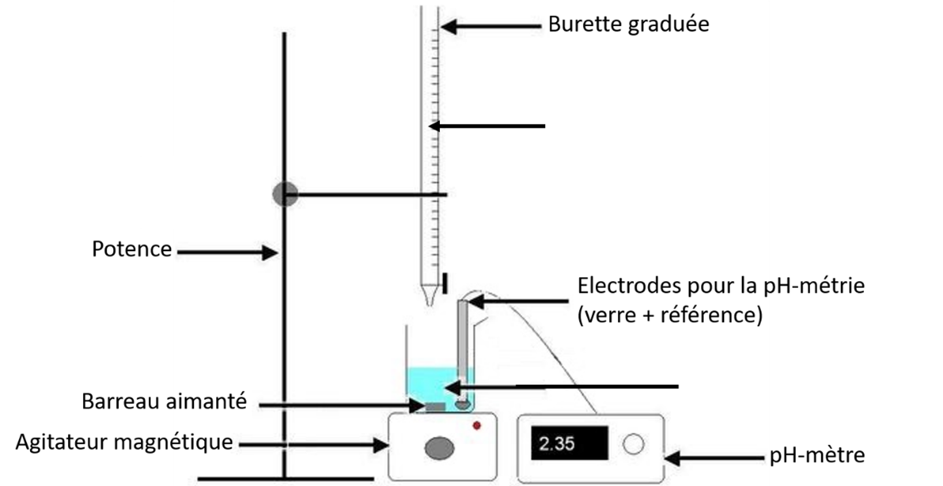
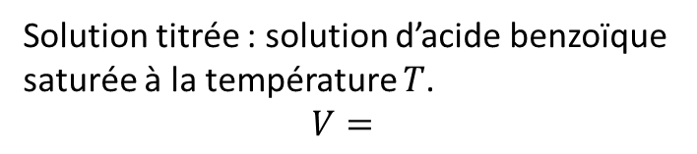
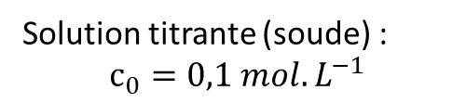
II. Optimisation thermodynamique 2. Modification de la constante d’équilibre
Solution titrante (soude) :
$$c_{0}=0,1 mol.L^{−1}$$
Solution titrée : solution d’acide benzoïque saturée à la température $T$.
$$V=$$
Détermination du $K_{s}$ l’acide benzoïque (Chimie physique expérimentale, B. Fosset et coll., p. 106)

Slide 4
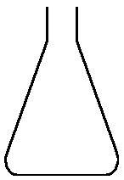

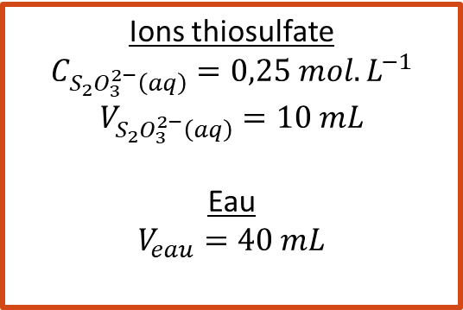
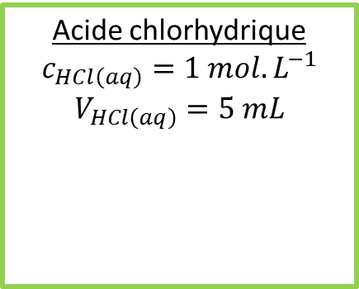
III. Optimisation cinétique 1. Influence de la température
$$S_{2}O_{3(aq)}^{2−} +2H_{3}O_{(aq)}^{+}=S_{\left(s\right)}+SO_{2\left(aq\right)}+3H_{2}O_{(l)}$$
Acide chlorhydrique
$$c_{HCl\left(aq\right)}=1 mol.L^{−1}$$
$$V_{HCl\left(aq\right)}=5 mL$$
Ions thiosulfate
$$C_{S_{2}O_{3}^{2−}\left(aq\right)}=0,25 mol.L^{−1}$$
$$V_{S_{2}O_{3}^{2−}\left(aq\right)}=10 mL$$
Eau
$$V_{eau}=40 mL$$
Différentes températures

Slide 5
Conclusion
Thermodynamiquement
Cinétiquement
Rupture d’équilibre
Déplacement d’équilibre
Abaisser E_{a}
Apparition ou disparition d’un constituant
K°(T)
Température
Q
Pression
Température
Catalyse
Loi de modération de Le Chatelier
Voies d’optimisation d’un procédé chimique

